Slide 1
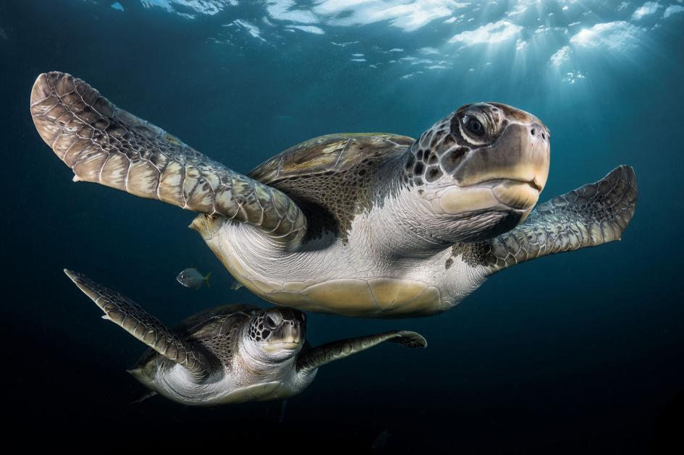



Concurso Fotográfico
National Geographic

Slide 2
Las maravillosas imágenes ganadoras del National Geographic Nature Photographer 2017

Slide 3
El prestigioso concurso de fotografía del National Geographic ya tiene a los fotógrafos ganadores de este año pasado.

Slide 4
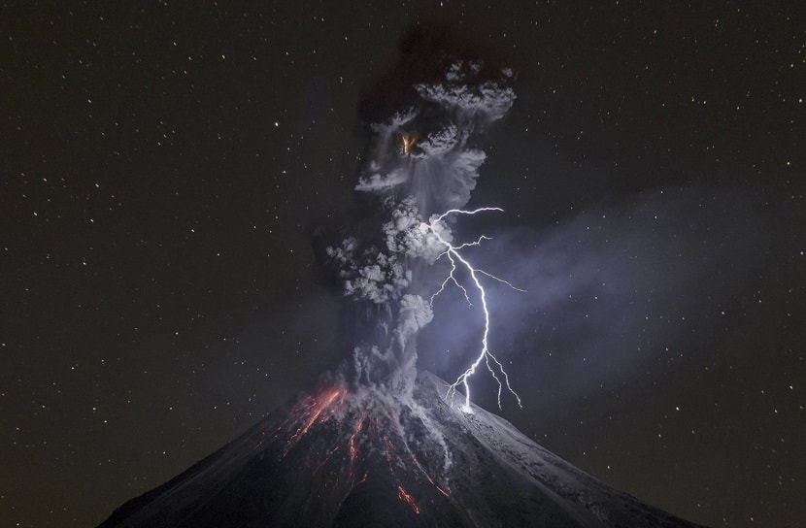
El máximo ganador de este año fue el mexicano Sergio Tapiro Velasco, gracias a su impresionante imagen que muestra la erupción del volcán del Colima acompañada de un espectacular rayo.
National Geographic también otorgó premios por fotografías en tres categorías: Naturaleza, Ciudades y Gente.

Slide 5
La imagen anterior es la impresionante fotografía realizada por el fotógrafo Jayaprakash Joghee Bojan, la ganadora del concurso del ‘National Geographic Nature Photographer 2017`` Un orangután que trata de escapar del peligro que le acecha en un lago de Indonesia pues, un grupo de cocodrilos está rondando muy cerca y el animal trata tímidamente de pasar inadvertido. Unos instantes que describe Bojan así:
“No sientes el dolor, no sientes las picaduras del mosquito, no sientes el frío, porque tu mente está completamente perdida en lo que está sucediendo frente a ti”. Esta imagen de la categoría de vida silvestre cautivó por completo a la audiencia con más de 11.000 entradas, situándola finalmente en el primer puesto. El premio ha constado de 10.000 dólares en efectivo y la fotografía saldrá en la próxima edición impresa de la prestigiosa revista.

Slide 6
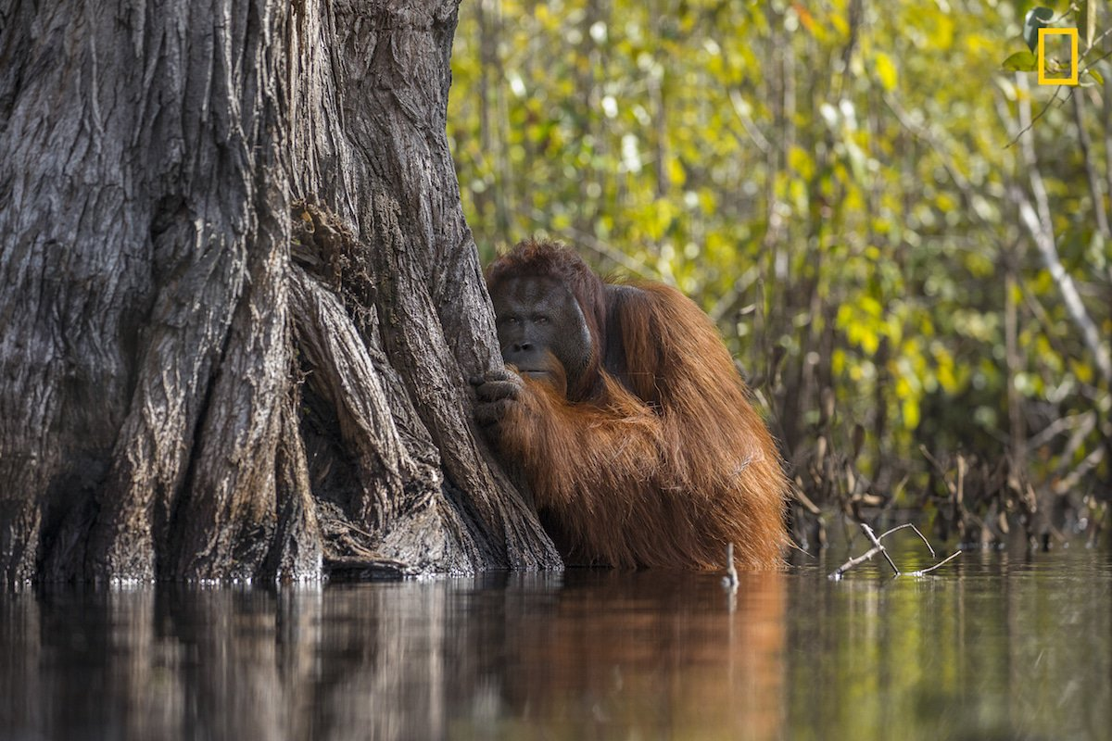

Slide 7
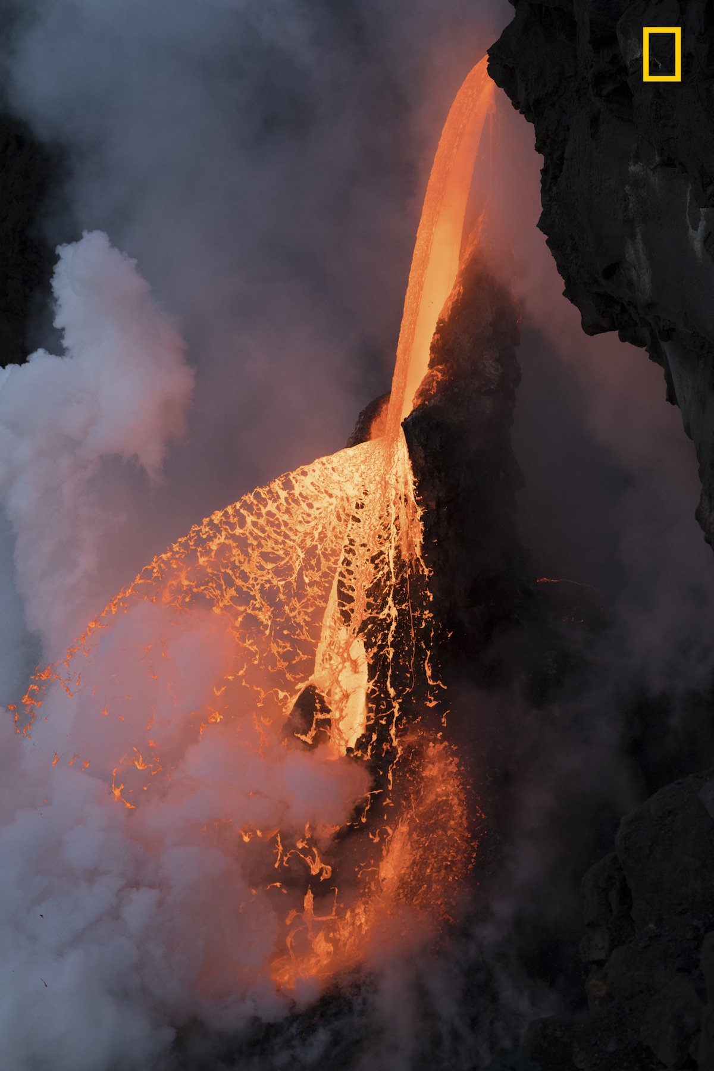
Esta es la naturaleza de nuestro planeta Tierra en su estado más puro. En la categoría de Paisajes, ‘Firefall’ de Karim Iliya presenta esta imagen de un río de lava cayendo por un acantilado que choca entre las rocas y que cae en picado en el Parque Nacional de los Volcanes en Hawái.
La mezcla de la lava fría con el calor y su transformación en vapor es lo que lleva hacia la formación de nuevas islas en Hawái. Esto es lo que representa es tepaisaje, que ha resultado ser uno de los ganadores.

Slide 8
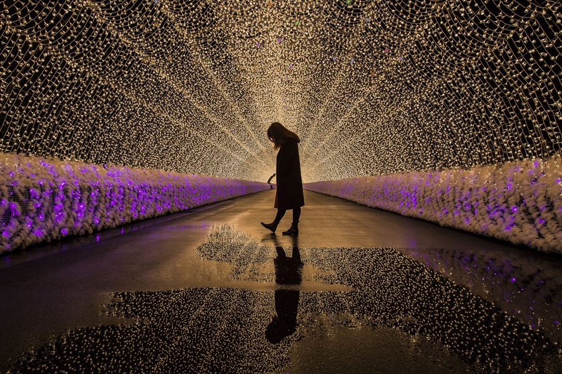
Amor eterno : en invierno en Japón, el evento de iluminación comienza en varios lugares. Entre ellos, el túnel de luz de Nabana no Sato es particularmente popular y atrae a la gente.

Slide 9
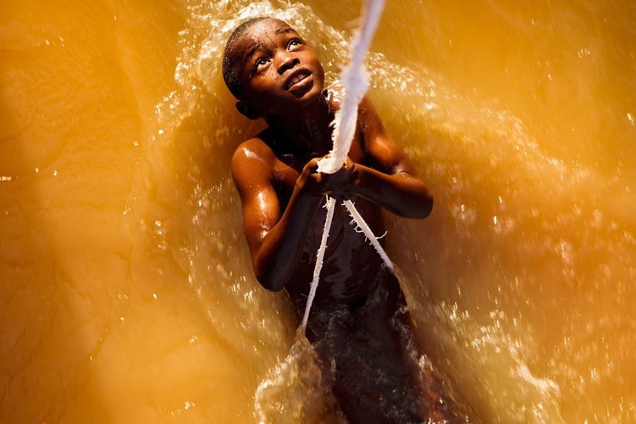
Tide Fighter : un niño jugando en el río Níger luchando contra la marea ayudado por una cuerda.

Slide 10
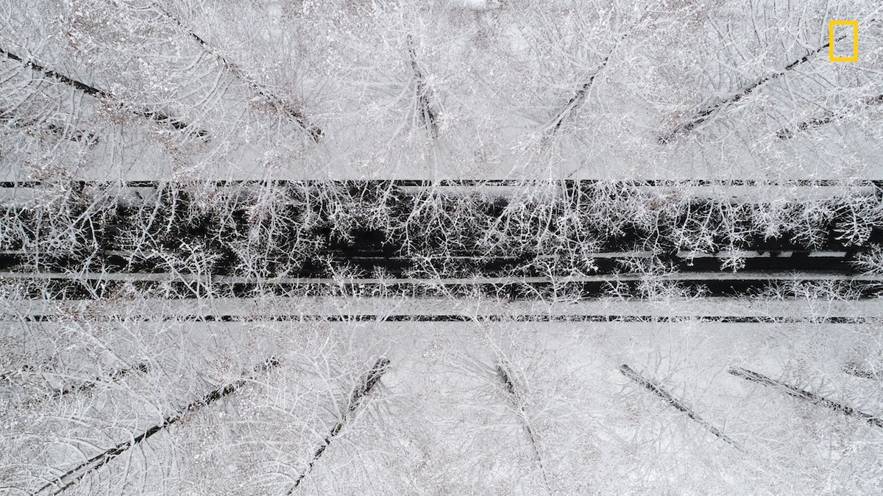
‘Desde arriba’, de Takahiro Bessho. Los metasequoia nevados, también llamados secuoyas del amanecer son un género de árboles. En la imagen, se entrelazan sobre una carretera de Takashima en Japón.

Slide 11
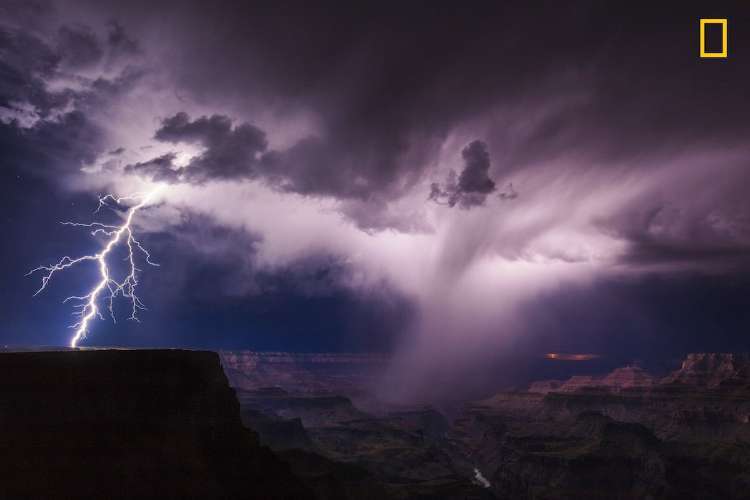
‘Illuminate’, de Mike Olbinski es otra de las fotografías ganadoras en la categoría de Paisajes. Una tormenta de verano desata rayos sobre el Borde Sur del Gran Cañón.

Slide 12
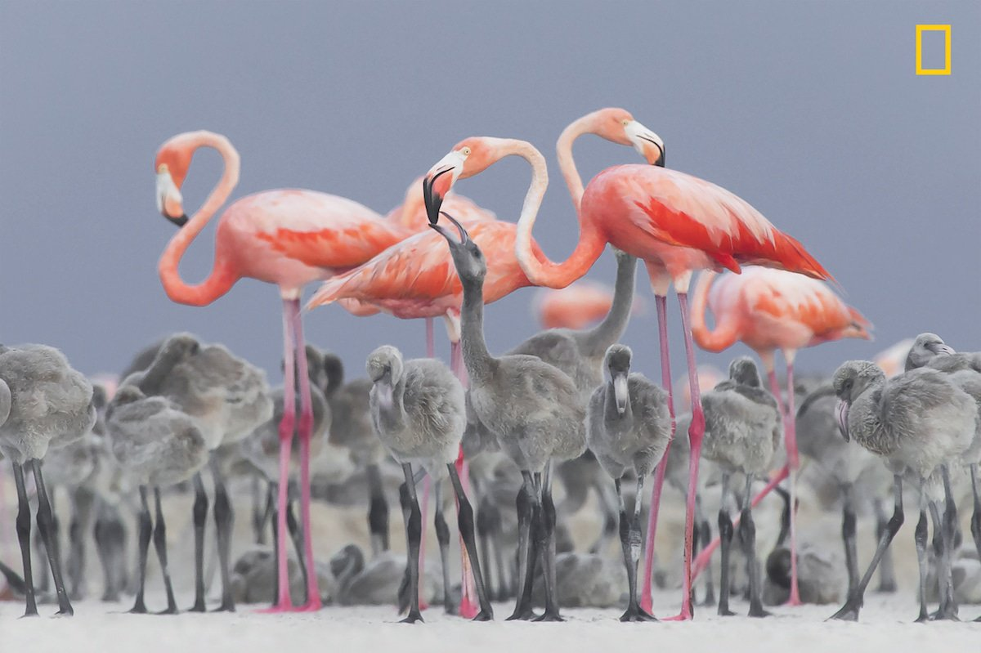
Mother’s love, por Alejandro Prieto, fotografía ganadora en la categoría de vida silvestre. Un flamenco rosado caribeño adulto alimenta a un polluelo en Yucatán, México. Ambos padres alternan polluelos de alimentación, al principio con un alimento líquido para bebés llamado leche de cultivo, y luego con comida regurgitada.

Slide 13
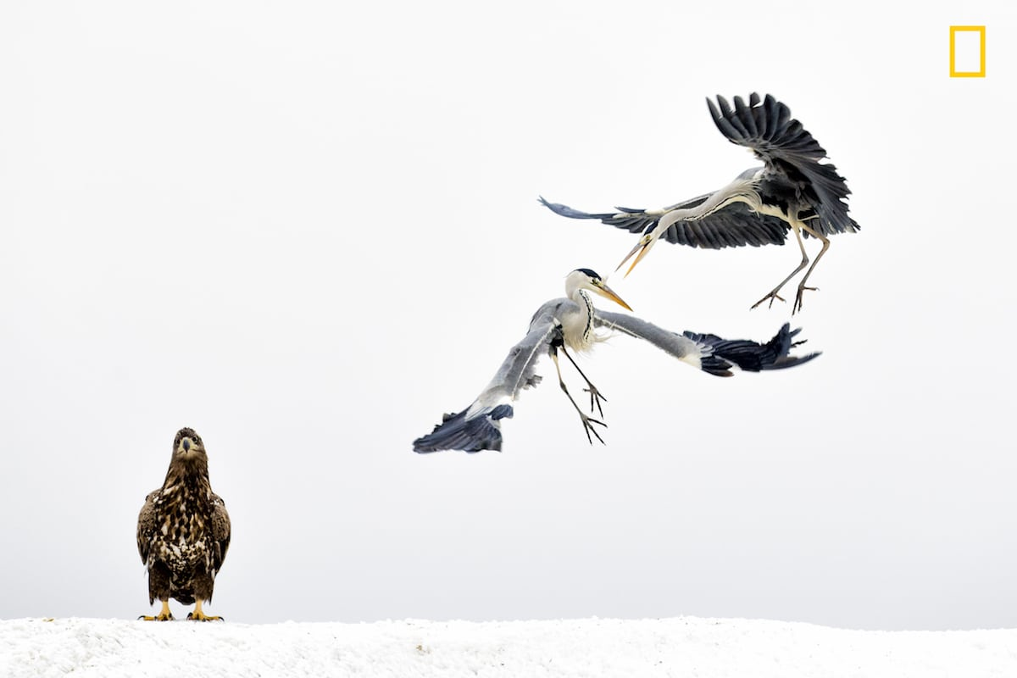
‘White Fighters’, de Bence Mate, foto ganadora en la categoría de Vida salvaje. En invierno, cuando todas las aguas se congelan, las aves acuáticas se reúnen alrededor de los agujeros que se crean en el lago. Algunos de ellos atrapan peces, mientras que otros deciden robarle peces de los demás o, incluso, atrapar a otras aves acuáticas.

Slide 14
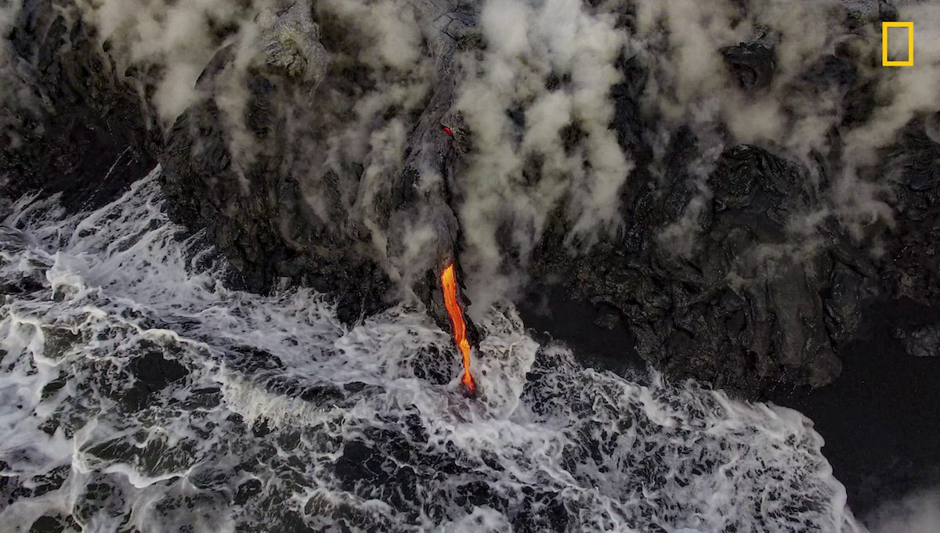
‘Drip’, por Greg C. En los flancos del volcán Kilauea en Hawaii, la única entrada en el océano de lava del mundo derrama roca fundida en el Océano Pacífico. Después de la erupción a principios de 2017, el flujo de lava tardó aproximadamente dos meses para llegar al mar, a seis kilómetros de distancia.

Slide 15
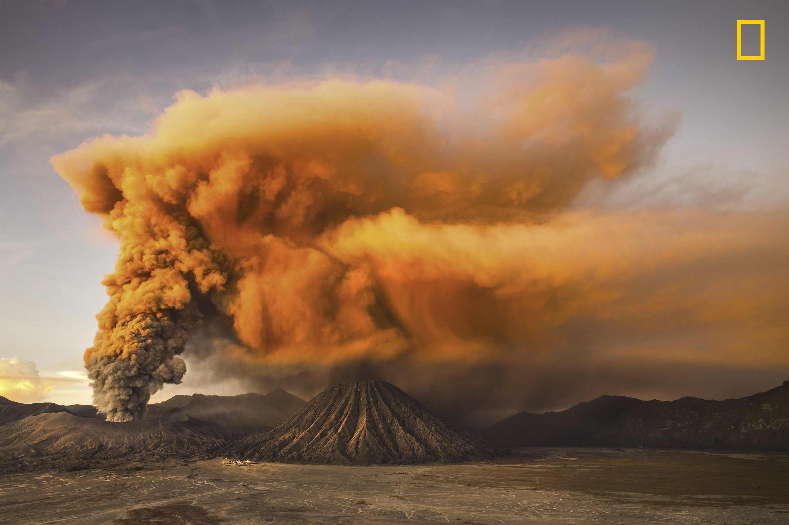
"El volcán Monte Bromo es pequeño, pero es uno de los conos con gran actividad volcánica en Java (Indonesia). A comienzos de 2017, estuve por casualidad en el Monte Bromo durante el aumento de la actividad sísmica, subiendo el estado de alerta al segundo más alto." ― Reynold Riksa Dewantara (Mención de honor en Naturaleza)

Slide 16
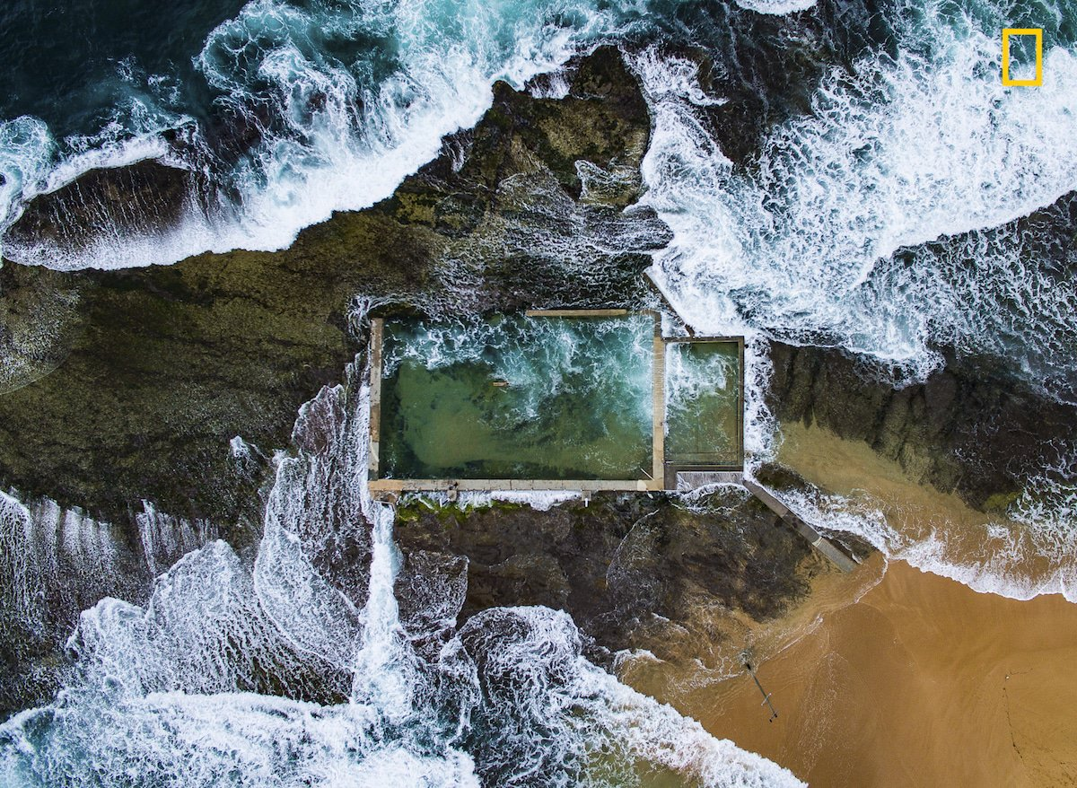
Esta fotografía denominada ‘Rock Pool’ de Todd Kennedy es otra de las ganadoras en la categoría de Naturaleza. Una piscina de rocas naturales llenándose con la fuerza del romper de las olas formadas en el Océano Pacífico, en Sydney, Australia.

Slide 17
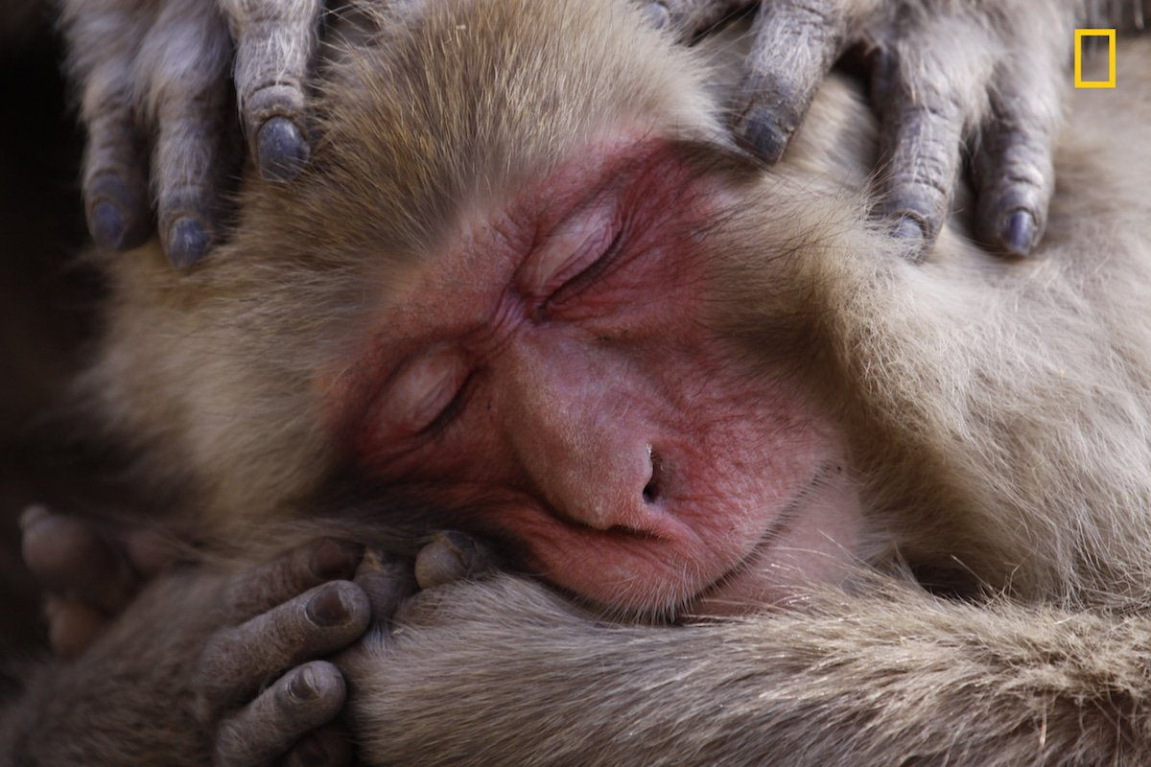
Macaque Maintenance’ por Lance McMillan, con mención de honor en la categoría de Fauna Silvestre. Un macaco que se prepara para su baño termal en el parque de monos de nieve en Jigokudani, el cual se ha convertido en un importante punto de atracción turística que atrae a visitantes de todo el mundo con la esperanza de echar un vistazo a estas increíbles criaturas acurrucadas en aguas termales…

Slide 18
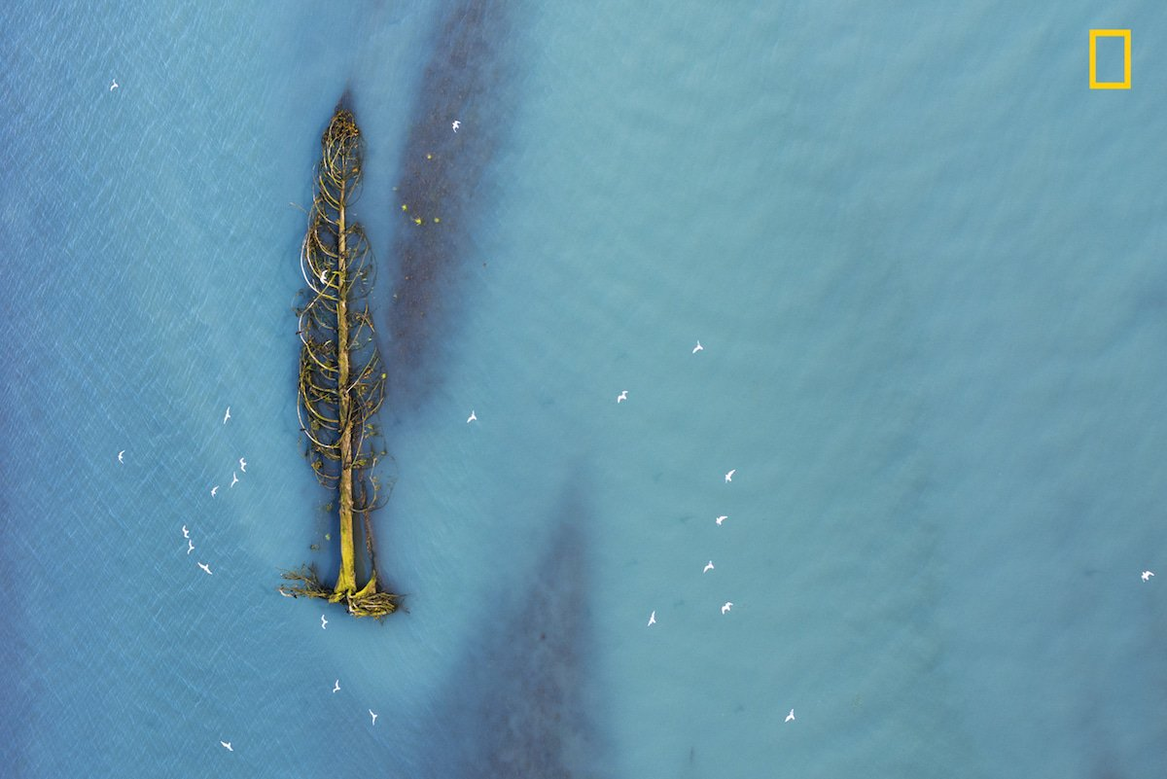
‘Life after life’, por por Agathe Bernard. Un majestuoso cedro que había sido arrastrado por un río glacial hacia el océano mientras pasa una bandada de pájaros blanco en ese momento. Según su autora “el ciclo de vida de la vida muy bien representado en un grandioso árbol que aún permanece después de muerto”.

Slide 19
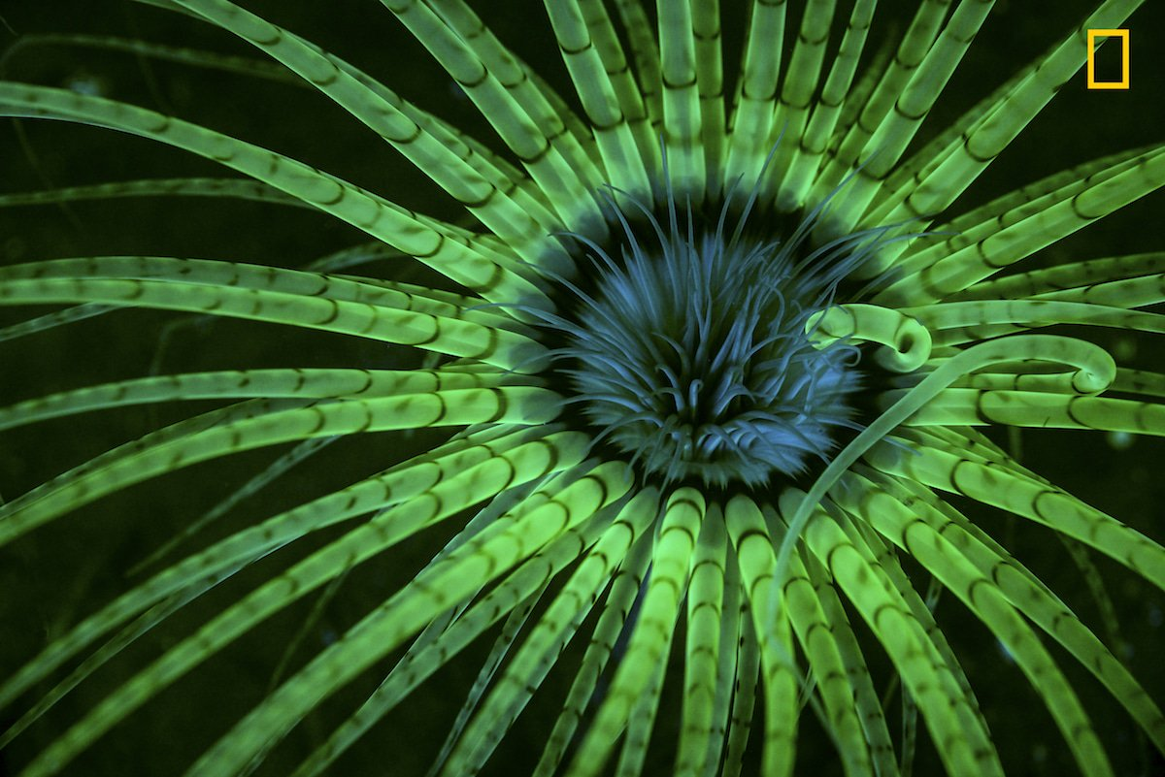
‘Fluorescent Anemone’, de Jim Obester es el nombre de esta impresionante fotografía tomada en Hood Canal, en el estado americano de Washington, ganadora en la categoría de Fauna. Las luces estroboscópicas con filtro azul estimulan los pigmentos fluorescentes en los tentáculos claros de una anémona que habita en un tubo ¡fascinante!

Slide 20
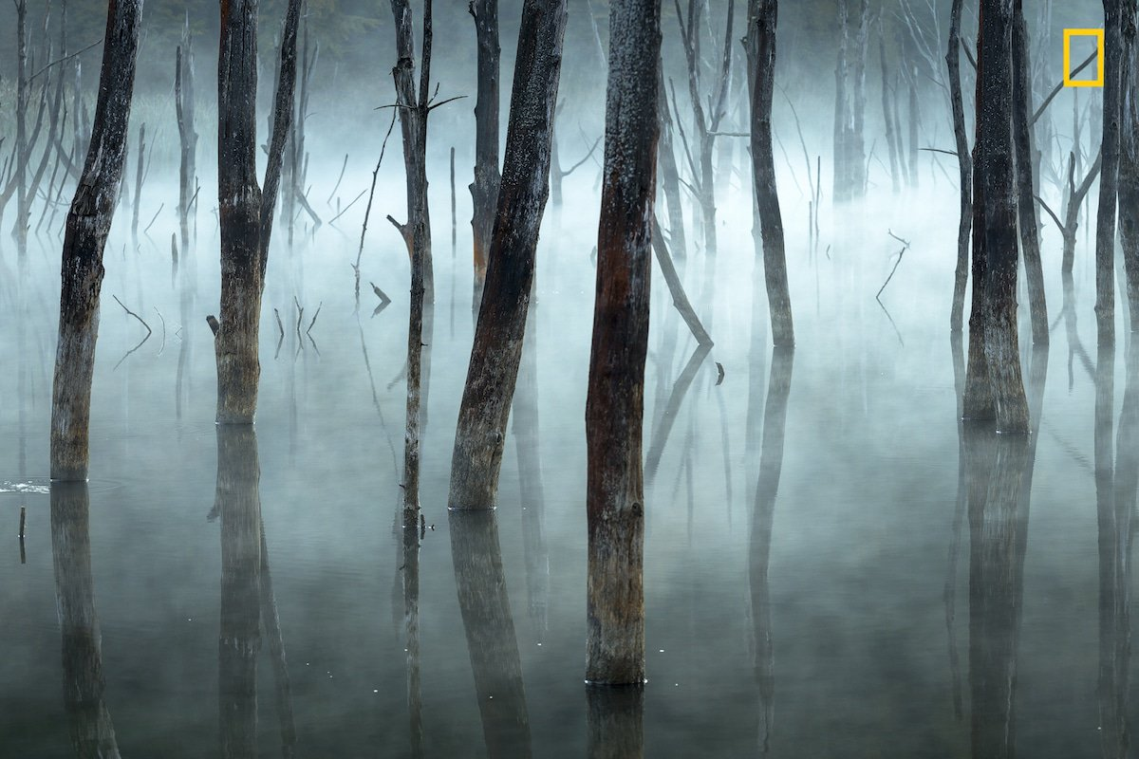
‘Fría y brumosa’, por Gheorghe Popa. Mención de honor en la categoría de Paisajes. La niebla de la mañana empaña los árboles muertos del lago Cuejdel de Rumania, un embalse natural creado por deslizamientos de tierra.

Slide 21
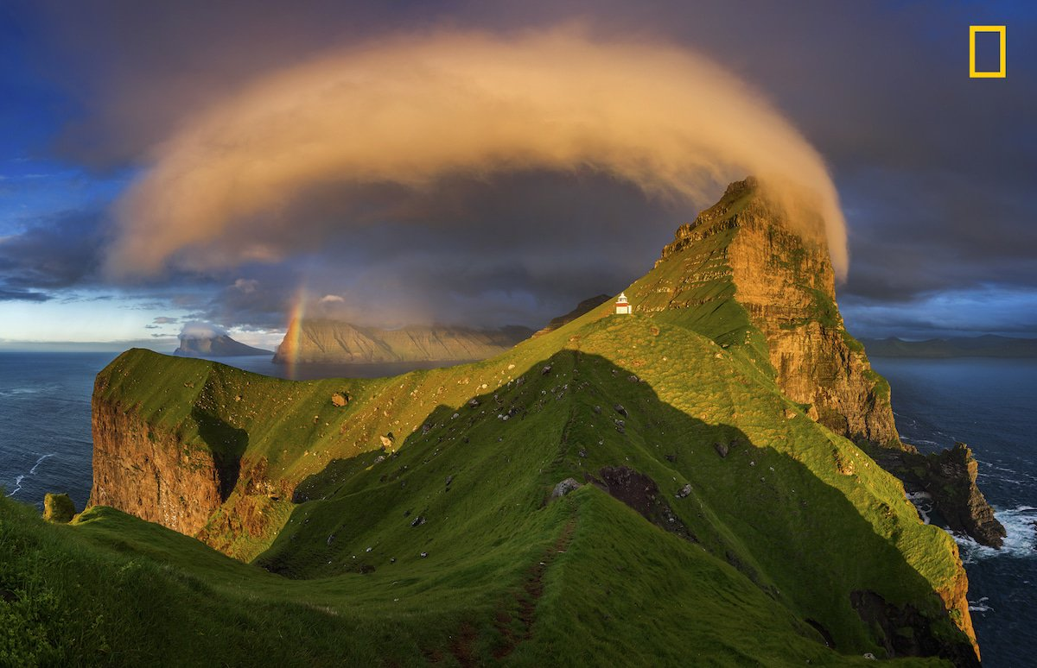
‘Kalsoy’, por Wojciech Kruczyński. Fotografía en la categoría de Naturaleza. Un pueblo en la Isla de Kalsoy y el faro de Kallur en la luz del atardecer en las Islas Feroe, Dinamarca.

Slide 22
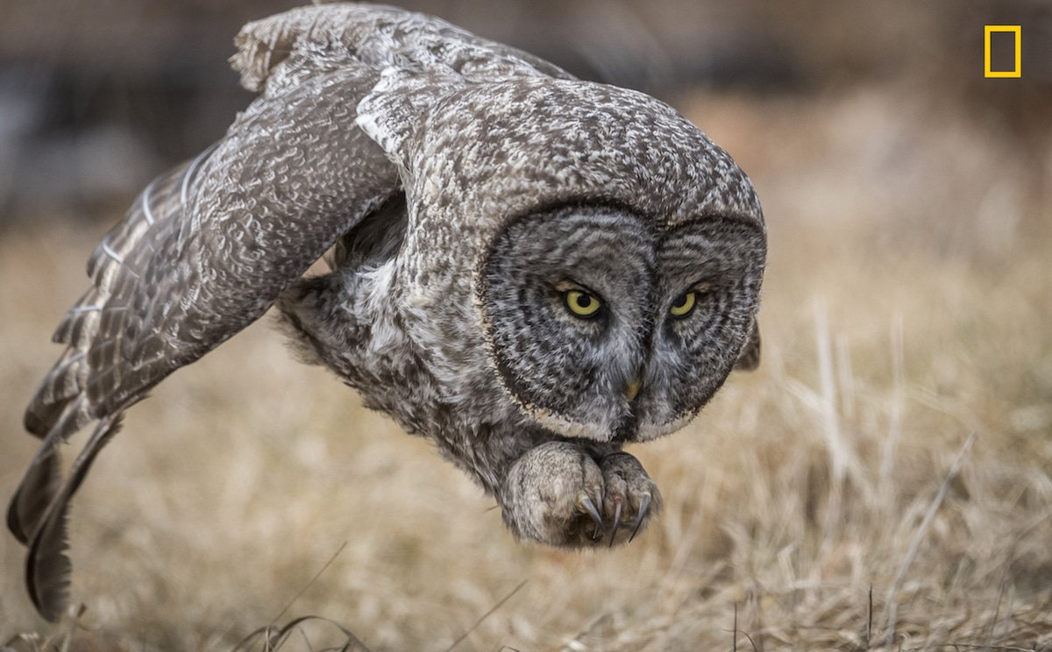
‘Great Gray Owl’, por Harry Collins. Un gran búho gris que caza roedores en un campo en New Hampshire, EE. UU. Al parecer es un visitante raro en esa zona por lo que a la autorua le valió la pena realizar un largo viaje para verlo. El búho no fue cebado ni alimentado ni llamado para la fotografía, se tomó durante una cacería natural.

Slide 23
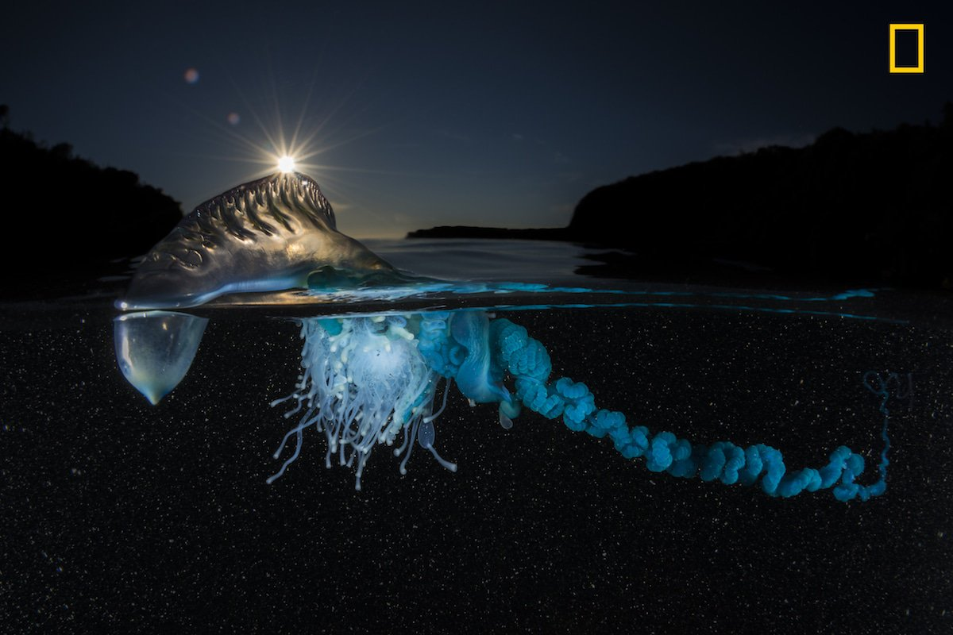

‘Drift’, de Matthew Smith. En la categoría Bajo el agua, un hombre de guerra del Pacífico navega cerca de la playa en la brisa de la mañana de verano. Miles de estos marineros náuticos terminan varados en la costa este de Australia cada verano.

Slide 24
Conoce a los ganadores del Underwater Photographer of the Year 2017
Estas son las algunas de las fotografías reconocidas por el certamen como las mejores imágenes submarinas del año.

Slide 25
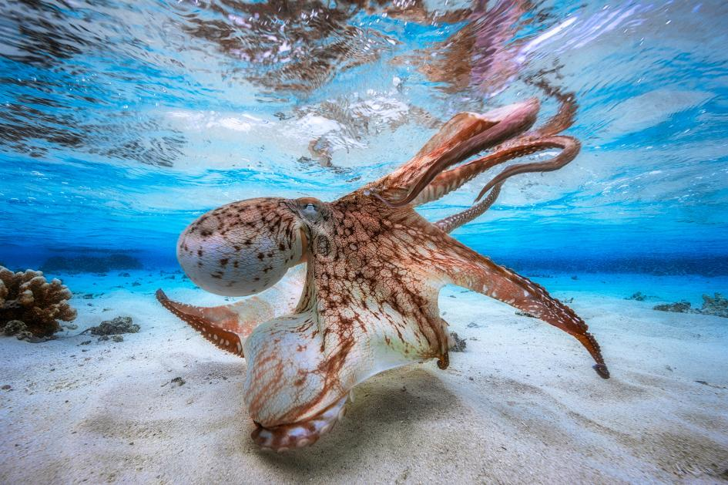
En la laguna de Mayotte, durante las mareas bajas de primavera hay muy poca agua. Sólo 30 centímetros de hecho. Tuve que acercarme lo máximo posible a la superficie para crear este efecto. Conseguí un enfoque tan cercano gracias a una lente de ultra gran angular de 14 mm,
lo que dio una apariencia
gigantesca al pulpo. Además, no necesité flash porque tenía mucha luz natural".

Slide 26
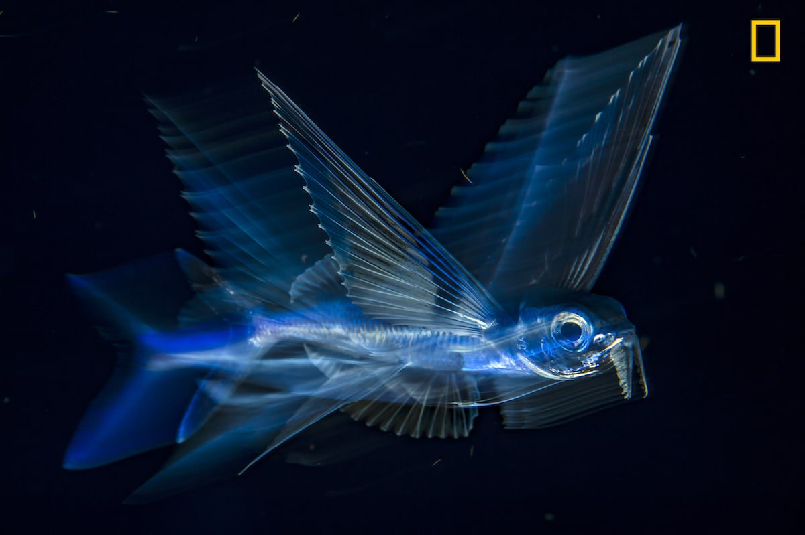
‘Pez volador en movimiento’, por Michael Patrick O’Neill, En la categoría Bajo el agua, un pez volador atraviesa el agua oscura como la noche a cinco millas de Palm Beach, Florida ¡Precioso!

Slide 27
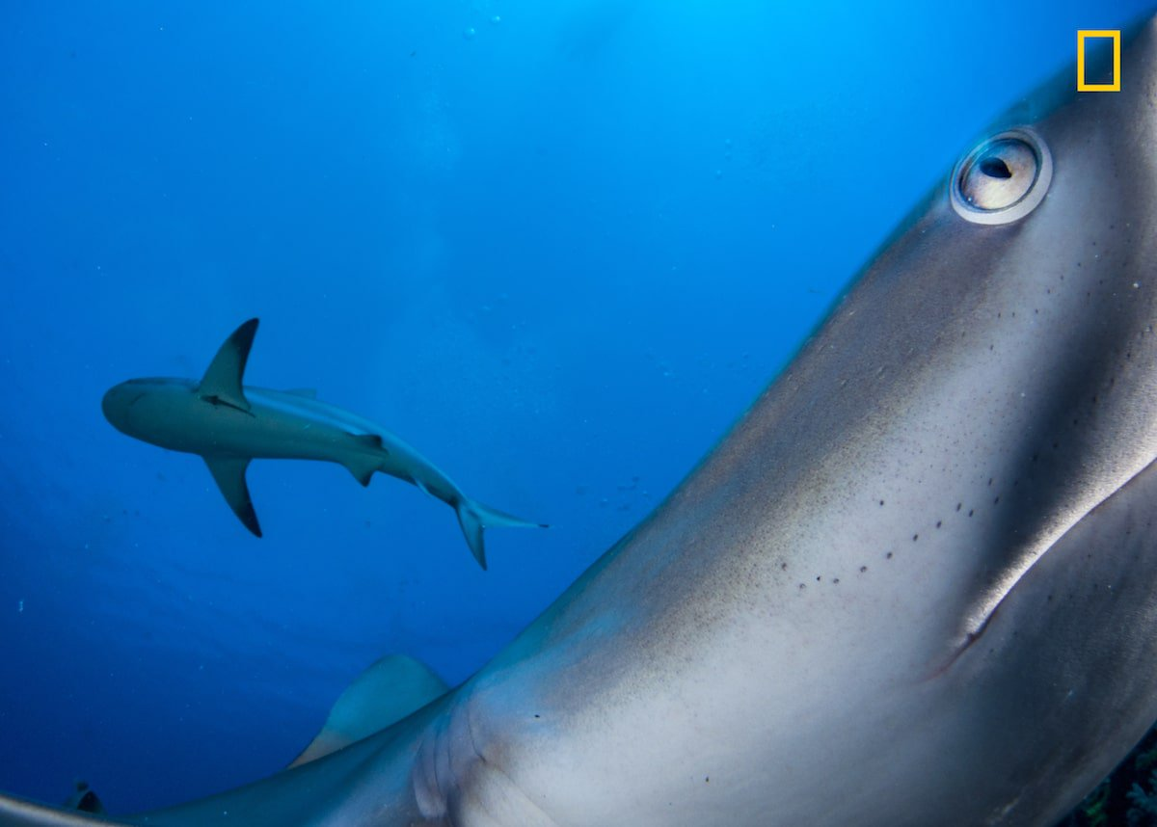
‘In Your Face’, de Shane Gross, fotografía ganadora en la categoría Bajo el agua. Un tiburón de arrecife del Caribe investiga una cámara disparada remotamente en el área marina protegida de ‘Gardens of the Queen’ en Cuba.

Slide 28
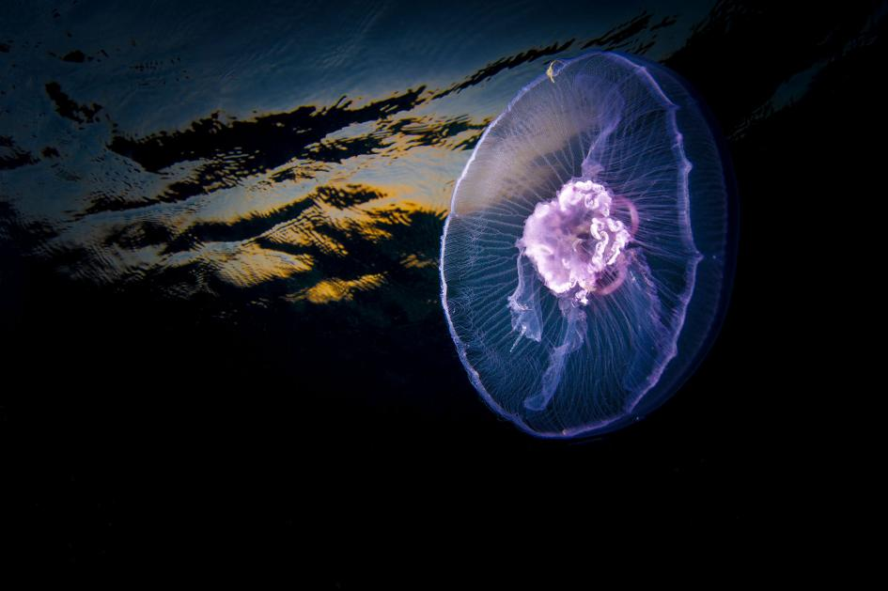
"Sunset"
"Esta foto fue tomada durante una puesta del sol en un safari acuático por Egipto el pasado mes de marzo. Casi al final de la inmersión nos encontramos con una oleada de medusas nadando cerca de la superficie. No pude resistirme a fotografiar a esta hermosa criatura con la puesta de sol de fondo. Después de unos cuantos disparos usando flashes para captar mejor la forma de la medusa conseguí la foto que me satisfizo"

Slide 29
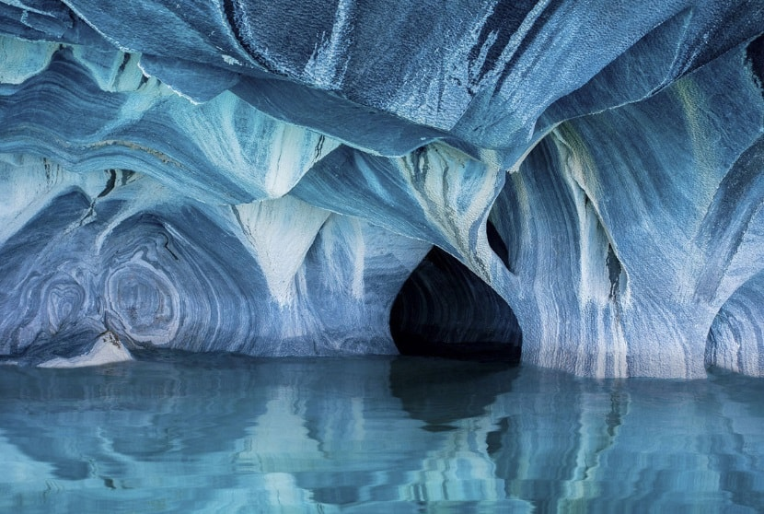
Fotógrafo: Clane Gessel
Categoría: Naturaleza
Lugar: Parque Nacional Torres del Paine en la Patagonia

Slide 30
"Sealion playing with starfish"
"En Los Islotes se encuentra una de las guarderías de lobos marinos más importantes de México. Fue allí donde fui a intentar sacar algunas fotos de lobos marinos comiendo en los grandes bancos de sardinas. No tuve suerte porque no había sardinas, pero encontré muchas cosas interesantes como las que muestro en esta foto: un león marino juvenil jugando con las estrellas de mar. Me sorprendió ver que se acercaban a la cámara con ellas en la boca, e incluso las abandonaban y volvían después a por ellas. Mi intención fue entonces capturar el momento en que los lobos marinos atrapaban una estrella con la boca. Fui al área donde había más juveniles, hasta que finalmente me acerqué poco a poco y con respeto, pude capturar esta foto. Pasé cerca de cuatro horas en el agua".

Slide 31
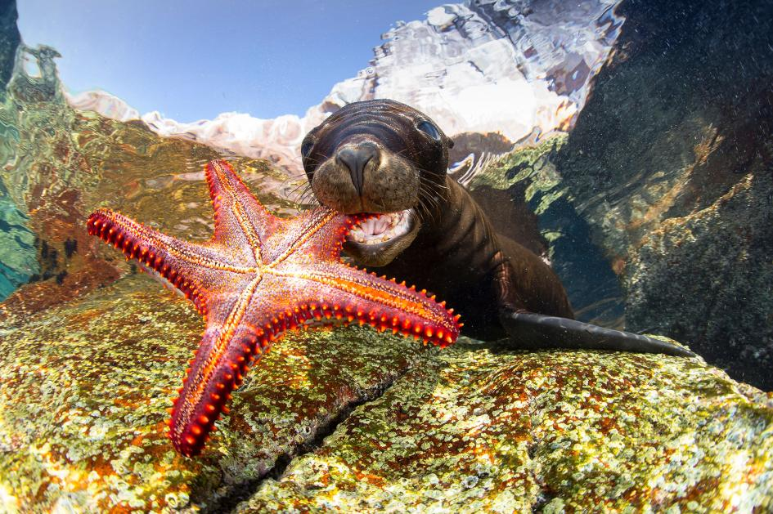

Slide 32
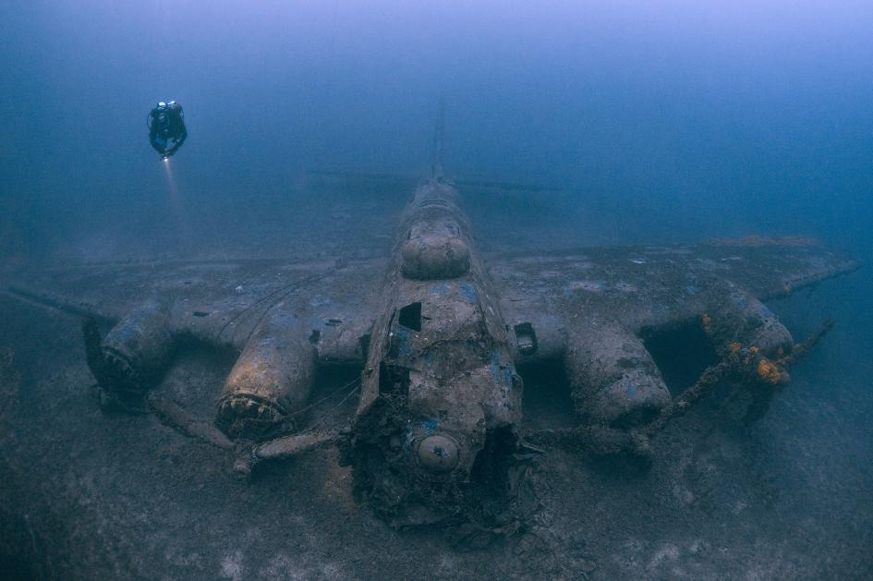
"Last Flight"
"Este B-17G accidentado de la fuerza aérea de los Estados Unidos se estrelló en las proximidades de la isla de Vis, en Croacia, después de ser abatido por fuego antiaéreo durante un bombardeo sobre Europa en 1944. El copiloto Ernest Vienneau falleció en el accidente. El famoso bombardero de la Segunda Guerra Mundial se encuentra a 72 metros de profundidad y en unas condiciones bastante buenas de conservación. Quería capturar una imagen que mostrara la verdadera escala de la aeronave, así que disparé con luz natural equilibrando el color durante la edición posterior".

Slide 33
"Green Turtles in the rays"
"Durante un viaje de buceo a Tenerife, me encontré con estas tortugas verdes. Era temprano por la mañana y los rayos de sol perforaban la superficie del mar. Ajusté mi cámara y esperé a que las tortugas se acercaran lo suficiente como para pulsar el botón. Al poco tiempo las tortugas estaban dando vueltas a nuestro alrededor y fue una gran oportunidad para fotografiarlas".

Slide 34
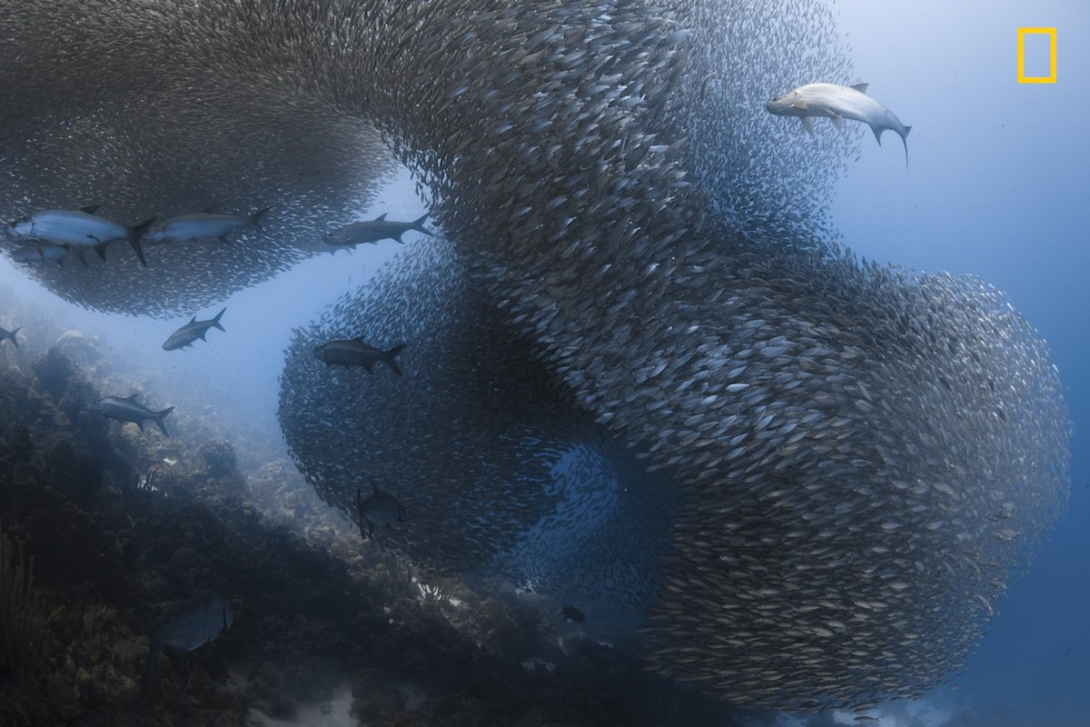
‘Predators on a Bait Ball’, por Jennifer O’Neil, Mención de honor en la categoría Bajo el agua. Filmada en Bonaire, esta foto es de una práctica de caza en una escuela de scad. Una hermosa bola de cebo en torno a la red…

Slide 35
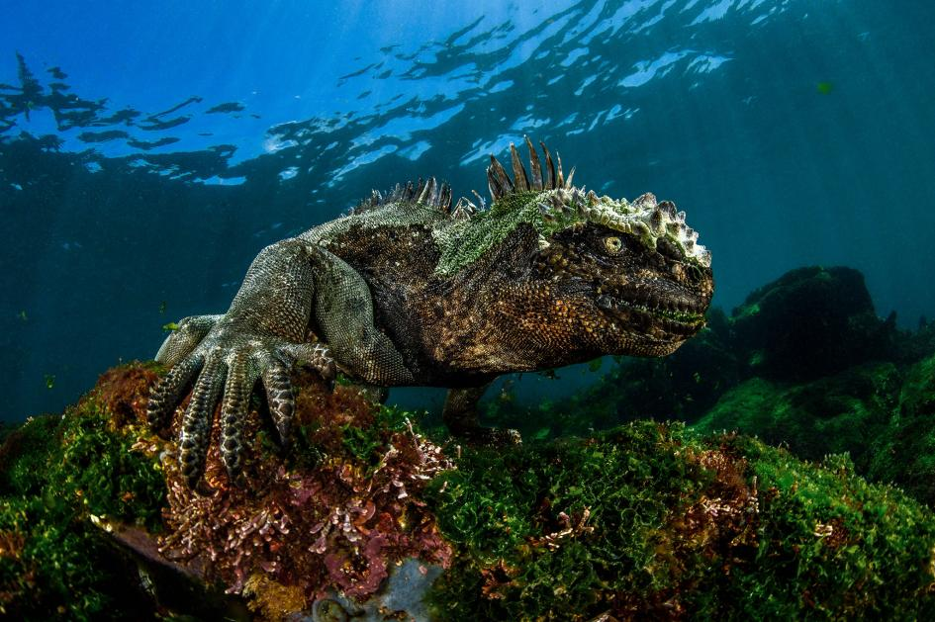
"Imp of darkness"
"En su visita a las islas Galápagos, Charles Darwin se vio asombrado por la apariencia de algunos animales y escribió: «Las rocas de lava negra en la playa son frecuentadas por lagartos torpes, grandes y repugnantes. Son tan negros como las rocas porosas sobre las que se arrastran y buscan sus presas desde el mar. Yo los llamo "diablillos de la oscuridad». La iguana marina no es más que uno de estos monstruos. Endémica de las islas Galápagos, es un raro privilegio compartir un momento bajo el agua con este animal, ahora una especie en peligro de extinción".

Slide 36
"Out of the Blue"
British Underwater Photographer of the Year 2017
"El cenote de Kukulkan, en la península de Yucatán, México, forma parte del sistema de Chac Mool, un lugar espectacular por los efectos que produce la la luz del sol penetrando en la oscuridad. Aparté los flashes y me coloqué en las sombras de la caverna. A través del visor pude ver que el contorno de la roca formaba ante mi una agradable simetría. Me posicioné para centrar el marco de la foto. Las luces parpadeaban periódicamente con el ir y venir del sol entre las nubes. De repente reapareció la luz, llamé a mi compañero y guía de buceo, Andrea Costanza de ProDive, que se situó al borde de los haces de luz más potentes completando la composición".

Slide 37
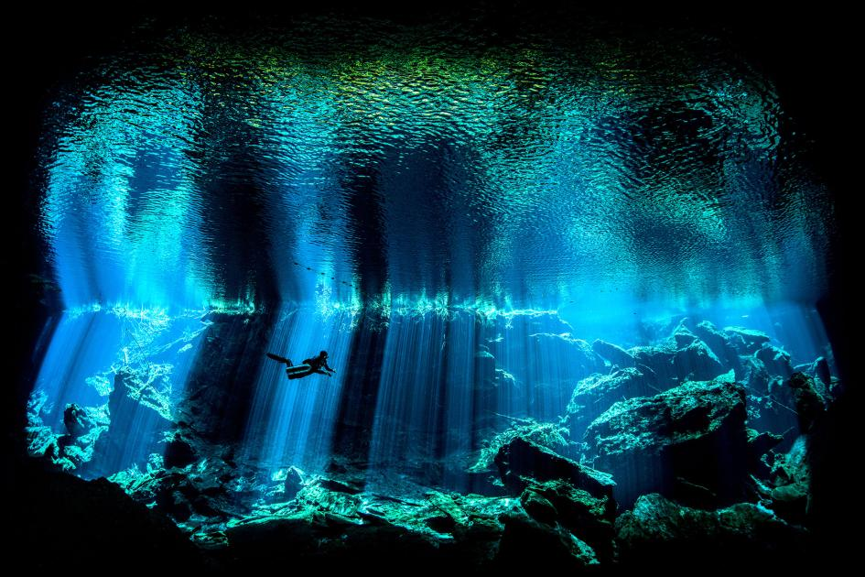

Slide 38


Hoy es domingo, 14 de enero de 2018
Ahora mismo son las 20:43 horas.
UN FUERTE
ABRAZO,
QUE TENGAS
UN BUEN DIA

Slide 39







¿Te ha gustado?
Puedes ver más entrando
Aquí
Además puedes recibir powerpoints en tu correo electrónico suscribiéndote aquí:

